Slide 1
大数据技术与软件
报告人：舒港琪、李暮琪
报告时间：2020.5.23

Slide 2
01
大数据技术的起源、发展、现状
目录
Contents
02
大数据的主要发展方向、具体应用研究
03
大数据技术在中国的发展
04
大数据技术的应用开发框架

Slide 3
01
大数据技术的起源、发展、现状

Slide 4
大数据技术的起源、发展、现状
随着科学技术的进步,计算机技术不断提高,互联网已经产生了大量的数据信息,人类已经进入了“大数据”的时代,在这个时代软件产业发展迅猛,软件产品已经渗透到社会各领域的各个行业。并且由于软件系统产生的海量数据，信息系统中对数据的关注也正在迅速增加。
从目前的信息发展来看，大数据的存在对计算机软件技术的发展应用提供了一定的数据处理支撑以及内容优化方式，随着软件技术数据规模的增大，计算机数据处理技术的要求提升是大数据时代的重要表现特征。现阶段，大数据相关的重要技术包括分类分析、机器学习、遗传算法等。
大数据
大数据时代的背景发展为软件技术在生活中的广泛应用提供了一定的数据基础，同时两者的有效结合发展能够为经济社会发展下各领域经济效益的有效提升创造了更多的条件。

Slide 5
02
大数据的主要发展方向、具体应用研究

Slide 6
大数据的主要发展方向、具体应用研究
1
商业化应用
应用研究方向
2
教学化应用
3
通讯化应用

Slide 7
03
大数据技术在中国的发展

Slide 8

大数据技术在中国的发展——大数据技术的发展在中国得到了全方面的支持
大数据技术在中国的发展
4
大数据是信息发展的新阶段
3
2
概念体系逐渐成形，对其认知亦趋于理性
宣传高潮
1
宣传高潮
2012
2013
2014
十九届中共中央政治局第二次集体学习

Slide 9
大数据的现状——大数据技术在中国的发展
我国已有众多成功的大数据应用，但就其效果和深度而言，当前大数据应用尚处于初级阶段，根据大数据分析预测未来，指导实践的深层次应用将成为发展重点。
1
大数据治理体系远未形成，特别是隐私保护、数据安全与数据共享利用效率之间尚存在明显矛盾，成为制约大数据发展的 重要短板，各界已经意识到构建大数据治理体系的重要意义，相关的研究与实践将持续加强。
2
数据规模高速增长，现有技术体系难以满足大数据应用的需求，大数据理论与技术远未成熟，未来信息技术体系将需要颠覆式创新和变革。
3

Slide 10
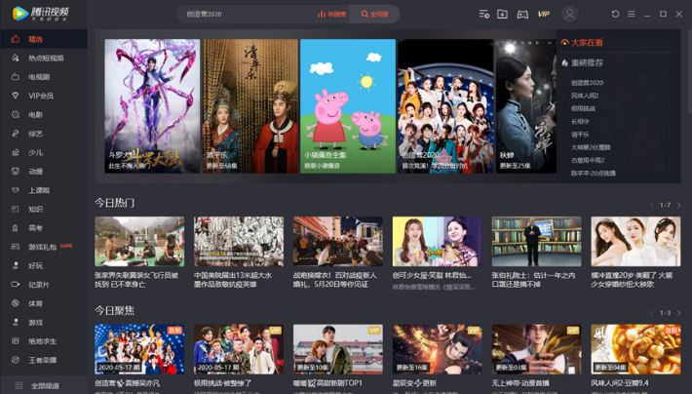

示例——大数据技术在中国的发展
用户未登录时的视频软件主页
用户登录后的视频软件主页

Slide 11
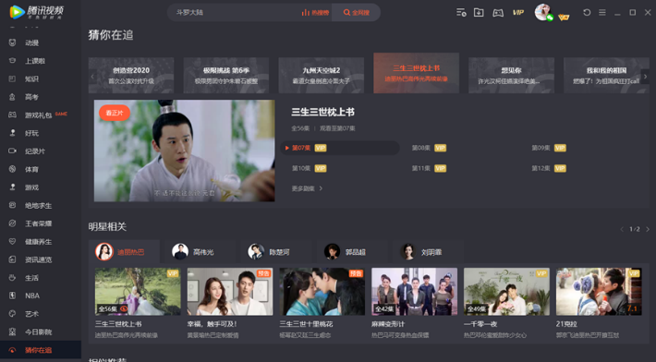
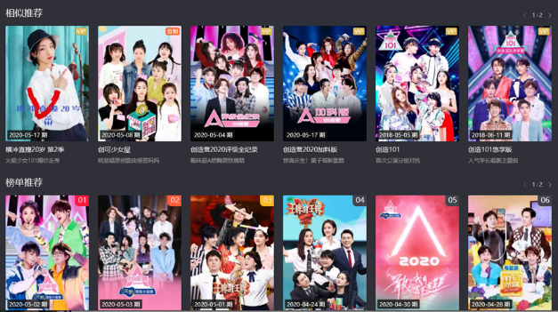
示例——腾讯视频
“猜你想看”界面
“相似推荐”界面

Slide 12
04
大数据技术的应用开发框架

Slide 13
大数据技术的应用开发框架
该框架是以CSS3技术为核心，利用js、web组件为辅的框架设计结构，该框架的优点是自由度高，支持用户自定义字体与内容，缺点是缺少动态加载技术。
Bootstrap是以html、css、java为主体的框架，它是在jquery基础上进行优化和调整后所形成的前端开源框架。优点是兼容性好，缺点是对于移动应用动态加载的效果差。
Bootstrap移动应用开发框架
Amaze UI移动应用开发框架
主流框架
该框架是以JQuery与用户界面结合的基础上开发出的框架，该框架具有自定义主题、支持高端设备使用的优点，但该框架在显示及分辨率方面存在适配问题，且不支持动态加载技术。
JQuerymobile移动应用开发框架

Slide 14
感谢观看！

